Slide 1

Scrum开发流程
2011- 11
客户第一 | 阳光沟通 | 团队协作 | 拥抱变化 | 学习成长

Slide 2

目 录
1
Scrum特点
2
Scrum框架
3
Scrum角色
4
Scrum活动
5
Scrum交付件
6
Sprint开发活动

Slide 3
SCRUM模型特点
轻量级的开发流程
开发方式：增量、迭代
短周期开发快速响应市场变化并持续交付
测试融入开发
口头交流和沟通，快速传递信息
Scrum的运作基础是个人和团队的承诺、自律性和责任感、紧密协作，而非严密的规划及控制
Notes:
一个Sprint一般为30天，4个星期。

Slide 4
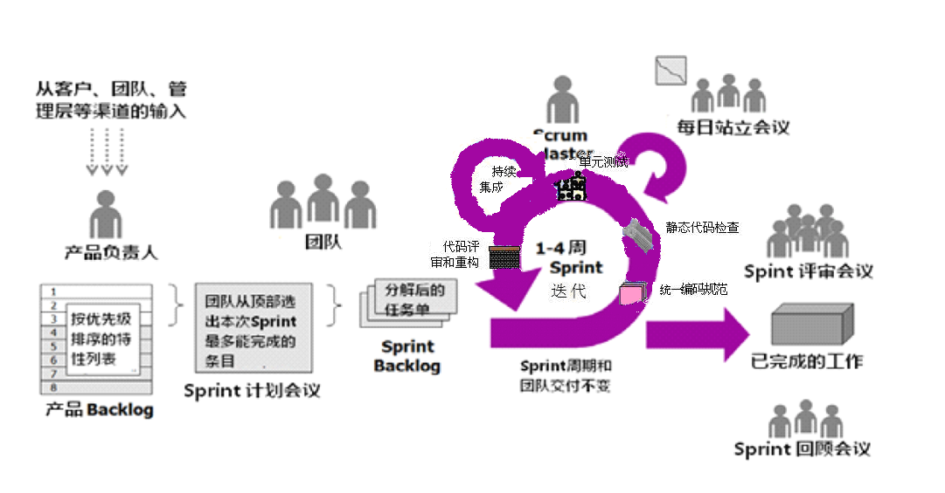

SCRUM框架

Slide 5
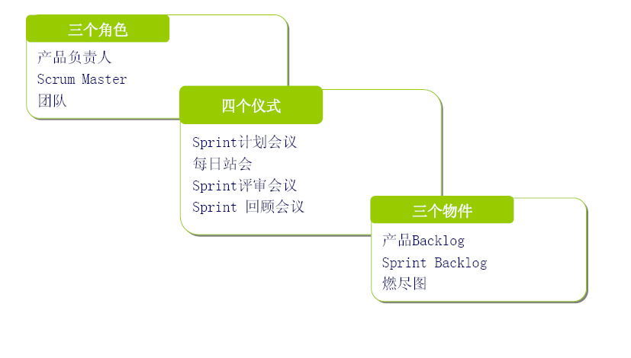
SCRUM框架

Slide 6
SCRUM角色-1
Scrum Master（Scrum 教练）
Product Owner（产品负责人）
Team（开发团队）

Slide 7
SCRUM角色-2
Scrum Master
  项目的直接领导者
  领导团队实施Scrum，正确的运用Scrum实践。
  引导团队建立并遵守规则。
  保证团队成员良好协作并保持高生产率。
  找出并解决阻碍 Scrum实施的障碍，保护团队不受打扰。

Slide 8
SCRUM角色-3
Product Owner（产品负责人）
  代表利益相关人（用户、市场等）对产品投资回报负责。
  确定产品的功能，负责维护产品Backlog
  根据市场价值确定功能优先级。
  确定产品发布计划和内容。
  在每个Sprint开始前调整功能和调整功能优先级。
  在Sprint结束时接受或拒绝接受开发团队的工作成果。

Slide 9
SCRUM角色-4
Team（团队）
  团队人数控制在5－9个左右，理想是7人。
  负责工作量估算。
  确定Sprint目标。
  在项目允许范围内有权利做任何事情以确保达到Sprint的目标。
  Product Owner及相关人演示产品功能。
  团队成员包括开发人员、测试人员、设计人员等。

Slide 10
SCRUM活动
Sprint计划会议
Story Point估算方法
每日站立会议
任务面板
Sprint评审会议
Sprint回顾会议

Slide 11
Sprint计划会议
会议参与人员：
  团队所有成员
  Scrum Master
  产品负责人
对于一个产品，只能有一个产品Backlog和一个产品负责人
在 Sprint 计划会议之前，要确保产品 Backlog 已进行了优先级排序。

Slide 12
Sprint计划会议-1
产品负责人向团队阐述产品目标和愿景。
产品负责人和团队一起确定Sprint时间，Sprint每日站立会议，评审会议和回顾会议的时间安排。
产品负责人逐条介绍产品Backlog 。
团队提出问题、建议，产品负责人就疑问进行解答、确认。
对产品Backlog进行工作量估算。
产品负责人和团队根据优先级从产品Backlog里挑选任务，组成初步的Sprint Backlog。
备注：产品Backlog工作量估算是由产品负责人和团队一起用Story Point的方法进行评估。
Notes:
产品负责人逐条介绍产品Backlog：没必要介绍所有的产品BACKLOG。可根据产品ba’c’k’log中的内容多少和团队开发速率，先介绍待开发的高优先级的条目。

Slide 13
Sprint计划会议-2
团队成员对Sprint Backlog的各项特性中进行WBS分解。
确保WBS分解包括工作中所需开发任务（包括设计、编码、测试、评审、文档等）。
估算任务时间，如果发现任务需超过一天尝试把该任务分割成几个小任务。

Slide 14
Sprint计划会议-2
对照团队可用资源，产品负责人和团队确认Sprint目标和Sprint Backlog。
  注意需避免任务不足或过度承诺。
  如果团队认为Sprint 产品Backlog中特性过多，导致Sprint Backlog中任务过多，在一个Sprint周期内无法完成，那么和产品负责人一起删减Sprint Backlog。
  反之，如果团队认为Sprint 产品Backlog中特性过少，那么和产品负责人一起从产品Backlog中选出最重要的特性，加入Sprint Backlog中。

Slide 15
Sprint计划会议-2
团队成员选择自己的任务。
产品负责人和团队成员进行风险分析。
将结果填入Sprint Backlog（Sprint Backlog中包含特性说明及优先级、工作量、任务、负责人和时间安排）；

Slide 16
Story Point估算方法-1
参与人
产品负责人、SM、团队成员
Story Point估算流程
  把已按优先级排序好的产品Backlog公开给所有人
  把估算卡片发给估算参与人员（在估算卡片上写上1，2，3，5，8，13，21，34，89）
  产品负责人介绍需要评估的产品Backlog
  选择产品Backlog中认为是最小故事用例，并指派其工作量为2个Story Point（假设为1人天能完成的工作量）。

Slide 17
Story Point估算方法-2
Story Point估算流程
  由产品负责人来解释Backlog中该User Story的详细用例。
  团队各成员投票决定该用例的工作量大小。
  所有团队成员同时亮出他们的卡片。
  若评估结果有分歧，让意见分歧最大的成员进行辩论，然后再投票，直至所有人达成一致意见（偏差在接受范围内）。
  将工作量评估结果添加到产品Backlog中。

Slide 18
每日站立会议-1
会议参与人
团队所有成员、Scrum Master必须参加，产品负责人和其他相关人员可选；
会议议程
  会议时间一般限制在15分钟，根据情况可以适当延长。
  团队成员每人必须回答三个问题：
    上次会议时的任务哪些已经完成？
    下一次会议前，你计划完成什么任务？
    有什么问题阻碍了你的开发？如果有就把该问题加入到障碍Backlog中；

Slide 19
每日站立会议-2
会议议程
  如果展开一个问题的讨论，提醒团队成员们注意把精力集中在回答关键问题上；
  如果相关人员想发表言论，礼貌地提醒他，该会议只允许让团队成员讨论；
每日站立会议的关键要点：
  形成习惯，每天准时召开。
  保持高效。会议限时15分钟，每人站立，依次发言，不讨论与会议三个主题无关的事情（如：具体讨论某问题的技术解决方案）。
  Scrum Master记录所需要解决的问题并加以跟踪。

Slide 20
每日站立会议-3
会议输出：
  更新 Sprint Backlog
  更新障碍 Backlog
  更新工作进度图（燃尽图）
站立会议的好处
  增加团队凝聚力
  及时暴露问题和风险
  促进团队成员的沟通和协调

Slide 21
任务面板
任务描述及状态
  任务面板显示各种任务的进展情况，包括开发、测试、障碍等。
  如果任务不在sprint backlog上，就添加这个任务。
  如果任务不能在一天之内完成，就把这个任务细分成多个任务。
  任务状态一般有三种：待处理、正在处理、已完成。
  如果任务已开始，把任务状态从“待处理”转为“正在处理”。
  如果任务已完成，把任务状态从“正在处理”转为“已完成”。
Notes:
任务面板：责任人、任务、任务状态、燃尽图、障碍Backlog

Slide 22
Sprint评审会议-1
会议的目的
  通过演示，检查和确认产品开发进度
  检查Sprint周期结束后发布的版本是否满足客户要求。
  获取用户对产品的反馈，使产品能更好的满足客户需求。
会议准备：
  由Scrum Master组织，产品负责人负责验收，团队成员负责演示。
  准备好会议室、软硬件设备等，用以展示产品的新功能。

Slide 23
Sprint评审会议-2
会议进程：
  产品简短描述
  产品负责人确定完成了哪些任务和剩余哪些任务。
  团队成员按Sprint Backlog，逐个介绍已实现的Sprint Backlog和功能演示。
  Product Owner根据验收结果和与会人员（包括客户等反馈意见）讨论产品Backlog，及时调整产品 Backlog优先级。
    如果有新需求，添加一个User Story到产品Backlog
    如果需求变更，修改产品Backlog
    如果小组报告项目遇到阻碍现在还没能解决，把该障碍加入到障碍Backlog
    将未完成或待修复的User Story加入到产品Backlog

Slide 24
Sprint回顾会议
会议时间一般为2小时，在每个Sprint结束后开始，周期性回顾，总结工作中的经验和教训。 。
参与者：团队所有成员、Scrum Master、产品负责人（可选）。
团队自我检视，对开发过程进行改进。每人写出”我们的成功经验是什么”“有什么能够改进”，对待解决问题进行优先级排序，确定“由谁负责解决待改进的问题”
最后做会议总结。

Slide 25
SCURM交付件
产品Backlog
Sprint Backlog
用户故事
燃尽图

Slide 26

产品Backlog
产品 Backlog
  它就是一组需求或特性组成的项目中需要完成的功能列表，一般用user story来表示产品 Backlog条目。
  它里面包含的是客户想要的东西，并用客户的语言加以描述。
  产品 Backlog条目按照商业价值由产品负责人排列优先级。
  每个Sprint结束后会调整和更新产品 Backlog条目和优先级。

Slide 27
Sprint Backlog
Sprint Backlog
  Spirnt Backlog是产品 Backlog的子集。
  每个团队成员可以增加、删除或修改Spirnt Backlog中的任务。
  对于每一个任务，每天要更新剩余的工作量估算。

Slide 28
User Story（用户故事）
User Story（用户故事）
  用户故事是站在用户的角度来描述客户需求的一种方式。
  每个用户故事必须有对应的验收测试用例。
  用户故事是分层分级的，在使用过程中逐步分解细化。
  用户故事典型的描述方式是：作为（角色），我想要（功能），以便（商业价值）（As‥I Want‥SO That‥）。
  用户故事强调编写测试用例作为验收标准。

Slide 29
User Story（用户故事）
User Story（用户故事）
用户故事描述要符合以下原则（INVEST）：
  可独立交付客户（independent）
  便于客户交流（negotiable）
  对客户有价值（valuable to users）
  能估算出工作量（estimatable）
  粒度尽量小（small）
  可测试（testable）
Notes:
1：理想情况下，故事之间时独立的，有时很难做到
2：故事细节由用户和开发人员讨论得出，故事可以注释一些细节，但避免过多描述
3：故事太大，可以拆分为几个小故事

Slide 30
User Story（用户故事）
User Story（用户故事）
序号 | 用户故事标题 | 用户故事描述
1 | 搜索书籍 | 用户可以用作者、书名或出版社来搜索书籍
2 | 查看书本信息 | 用户可以查看书本的具体信息，如页数、目录、出版社、内容简介。
3 | 创建帐户 | 用户可以创建一个帐户用来保存送货地址和个人基本信息。
4 | 查看历史订单 | 用户可以根据定制时间段来查看自己的历史订单。
5 | 查阅销售报表 | 报表查阅人可以按照书的类别、流量、最佳和最差销售情况来查看每天的销售情况。
6 | 查阅订单状态 | 用户可以查看他最近的订单状态。如果订单没有发货，他可以增加或删除书，更改送货方式、送货地址信息。

Slide 31
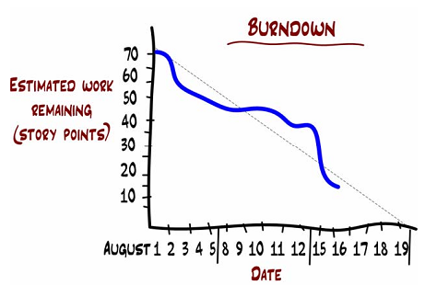
燃尽图
燃尽图
  燃尽图记录了Sprint过程中，剩余的工作量情况。
  每天需对数据进行跟踪，绘制燃尽图。
  燃尽图反映了Sprint周期内项目进展情况。

Slide 32
Scrum开发活动
测试驱动开发
重构
结对编程
持续集成
变更
测试

Slide 33
测试驱动开发-1
测试驱动开发的基本思想
在编码功能代码之前，首先编写定义代码功能的测试用例，编码的功能代码要通过测试用例的验证，并不断的进行重构和优化。
测试驱动开发是将测试活动融入开发过程中，这种测试先行的开发方法能够保障代码的正确性，能够迅速发现、定位bug，并且使得后期代码维护成本低，并可以从测试的角度来验证设计，推导设计。

Slide 34
测试驱动开发-2
测试驱动开发的过程：
  明确当前要完成的功能。快速完成针对此功能的测试用例编写。
  编写测试代码。
  编写对应的功能代码。
  测试通过。
  对代码进行重构
  用测试代码验证重构后的代码，并保证测试通过。
  循环完成所有功能的开发。

Slide 35
测试驱动开发-3
测试驱动开发的关键要点：
  测试用例要完整，覆盖被测单元的所有功能。
  当功能单元较大时，可分为多个更小的功能单元，逐一实现TDD。
  测试用例要保持独立性，减少依赖，便于维护。
  TDD要求测试自动化。
TDD的好处：
  测试驱动可以尽早发现设计上的缺陷，可以更好的验证源码是否满足了需求。
  提高代码的质量，尽可能早的发现和消灭BUG。
  有助于开发人员优化代码，提高代码的可测性。

Slide 36
重构
重构：
  重构就是在不改变代码外在行为的前提下对代码做出修改，以改进代码的内部结构的过程。
  重构的目的就是减少重复设计，优化设计结构，提高技术上的重用性和可扩展性，将程序中不小心引入错误的机率降到最低。
  重构的时机可选择每日构建后对其进行重构，也可在Sprint周期内版本发布后进行重构。

Slide 37
结对编程
结对编程
结对编程就是两名开发人员一起工作，一名（Driver )负责编码，另一名(Observer)则实时检视代码，协助编程。两人在一起时可以相互讨论，有效 地避免了闭门造车，并可以减少后期的代码 review和学习的成本。
结对编程的优点
  程序员互相帮助，互相教对方，实现互补。
  有效地贯彻Design。
  增强代码和产品质量，并有效的减少BUG。
  在编程中，相互讨论，能更快更有效的解决问题
Notes:
有实验证明，平均下来，结对编程时间花销比单人编程增加10%的时间，但也会比单人编程减少15%的代码BUG。如果再算上后期代码的维护和学习成 本，结对编程比单人编程更有效率，还更为节省成本。无论是对开发团队还是对于Business，结对编程都会是非常不错的Programming Practice。

Slide 38
持续集成-1
持续集成
  持续集成是指团队成员经常集成他们的工作，通常每人每天至少集成一次，每次集成通过自动构建完成。
  持续集成是对每日构建的进一步扩展，在专门工具的支持下，通过实施自动构建、测试 ，能大幅缩短反馈周期，实时反映产品真实质量状态，尽早解决缺陷，降低缺陷修改成本；
  持续集成包括3个步骤：源代码集成、自动构建管理、自动构建验证测试。

Slide 39
持续集成-2
持续集成
  自动化测试用例的完备性和有效性是持续集成质量保障。
  开发人员必须先在本地构建成功，才可提交代码到配置库。
  使用持续集成，敏捷团队能够得到工作成果的即时反馈，迅速修复错误。
  自动构建工具：Cruise Control等。

Slide 40
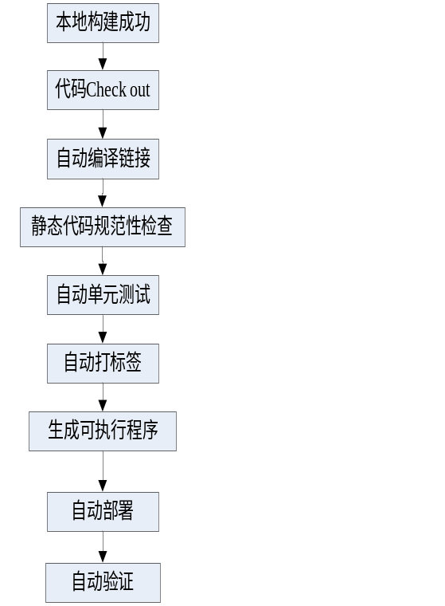
持续集成-3
持续集成的流程：

Slide 41
变更
一旦团队作出承诺，一般不允许变更交付件和交付日期。
如果发生重大事件，需要做出极大调整，产品负责人可以中止本次迭代，重新启动一个新的Sprint；
在Sprint中会不允许进行实质性的变更，否则会影响产品交付以及降低团队遵循Scrum规律的自律性。
需要变更的话，提交到产品Backlog，放到下次Sprint中考虑。
只有在团队成员觉得已经把承诺的所有任务完成前提下，才可以向Sprint中增加新的故事。

Slide 42
测试
测试流程：
  制定测试计划和测试方案
  编写测试用例
  实施测试
  提交测试报告
测试方式的采用：
  对于编码规范的检查，采用自动化静态测试检查工作进行。
  单元测试尽可能采用自动化测试工具进行测试。
  功能验证尽可能的采用自动化测试工具进行测试，尤其是基本的、 通用的功能。
  测试类型：包括功能测试、性能测试、可用性测试等

Slide 43
测试
测试安排
  编码规范性检查在自动构建中实现。
  每日版本构建后需验证新增功能，采用自动化测试和人工结合的方式进行。
  迭代周期内对发布的版本进行代码走查、重构、系统测试。
  重构后需进行一次完整的系统测试。
  发布前进行一次完整的验收测试。
测试用例：
  测试用例主要描述测试要点
  测试用例也包括验证一些假设和故事细节。
  测试用例描述应该包括正常情况、异常情况。

Slide 44
测试用例
序号 | 用户故事 | 测试用例
1 | 网上订书：管理员可在网站上删除书籍 | 验证管理员可以删除书
 |  | 验证非管理员不能删除书
 |  | 删除一本书，然后验证已提交的购买此书的订单仍会发货。
2 | 网上订书：用户可以把书放进“购物车”，在结束购物时可以购买其中的书 | 把缺货的书放入购物车。验证系统是否会告诉用户书将在补货后发货。
 |  | 把尚未出版的书放入购物车，验证系统是否会告诉用户书将在货到后发货。
 |  | 把库存的书放到购物车
 |  | 两次放入同一本书，验证书的数量是否增加。
3 | 网上订书：用户可以创建一个帐户用于保存送货信息和帐单信息 | 不用创建帐户，用户就可以下订单
 |  | 创建一个帐户，然后重新访问它，查看信息是否已经保存

Slide 45
THANK YOU

